Slide 1
Розвиток науки і техніки
ХХ-ХХІ століття

Slide 2
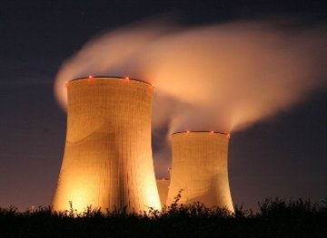
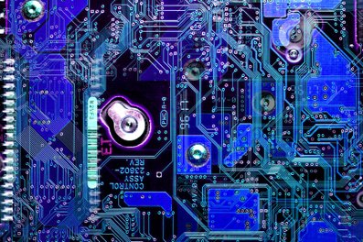
Основні напрямки в НТР:1. Розвиток ядерної і термоядерної енергетики 2.Створення мікроелектроніки та електронно-обчислювальної техніки
3. Автоматизація виробництва
4. Розвиток глобальної системи телекомунікацій
5. Розвиток генної інженерії та біотехнологій

Slide 3
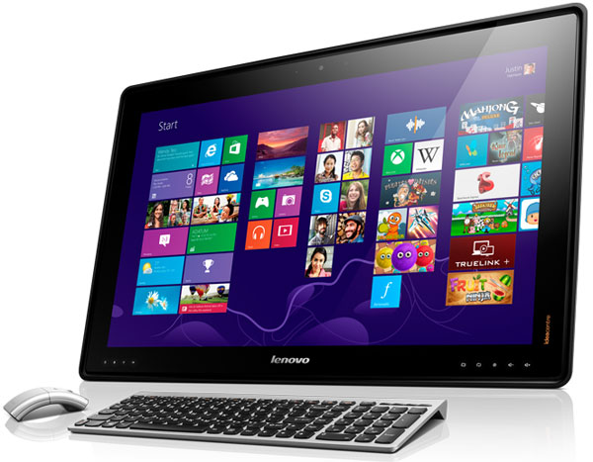
Комп’ютерна революція

Slide 4
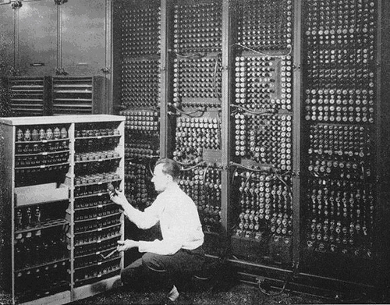
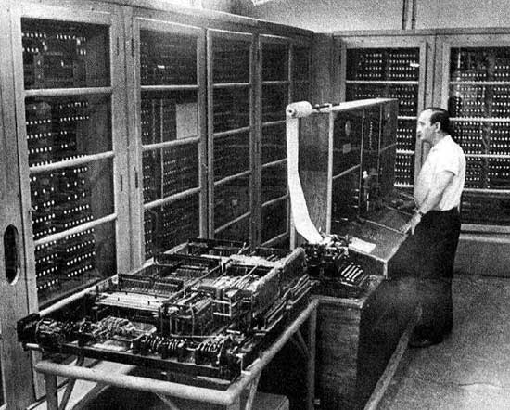
Перший у світі комп’ютер – ENIAC– з’явився у 1946 році у США. Його створили вчені Пенсильванського університету Дж. Преспер Еккерт та Джон. Він важив 30 тонн, складався з 18 тис. радіоламп,В Україні у 1951 році було здано в експлуатацію третій у світі комп’ютер,який мав назву МЭСМ). Робота над ним тривала з 1947 по 1951 роки під керівництвом Сергія Олексійовича Лебедєва (1902-1974 рр.).

Slide 5
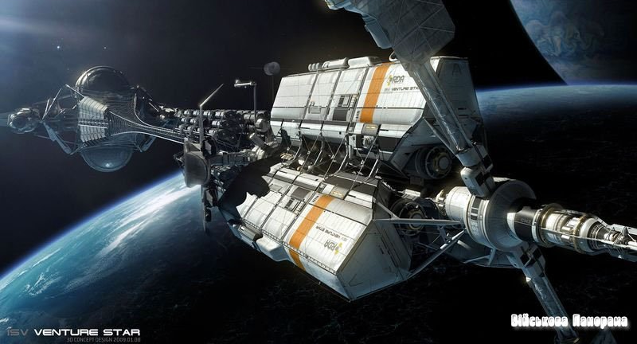
Початок космічної ери

Slide 6
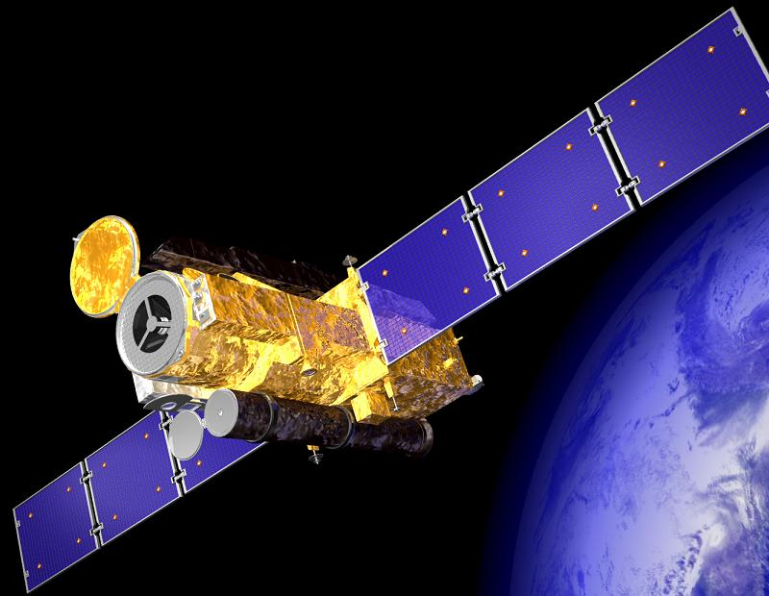
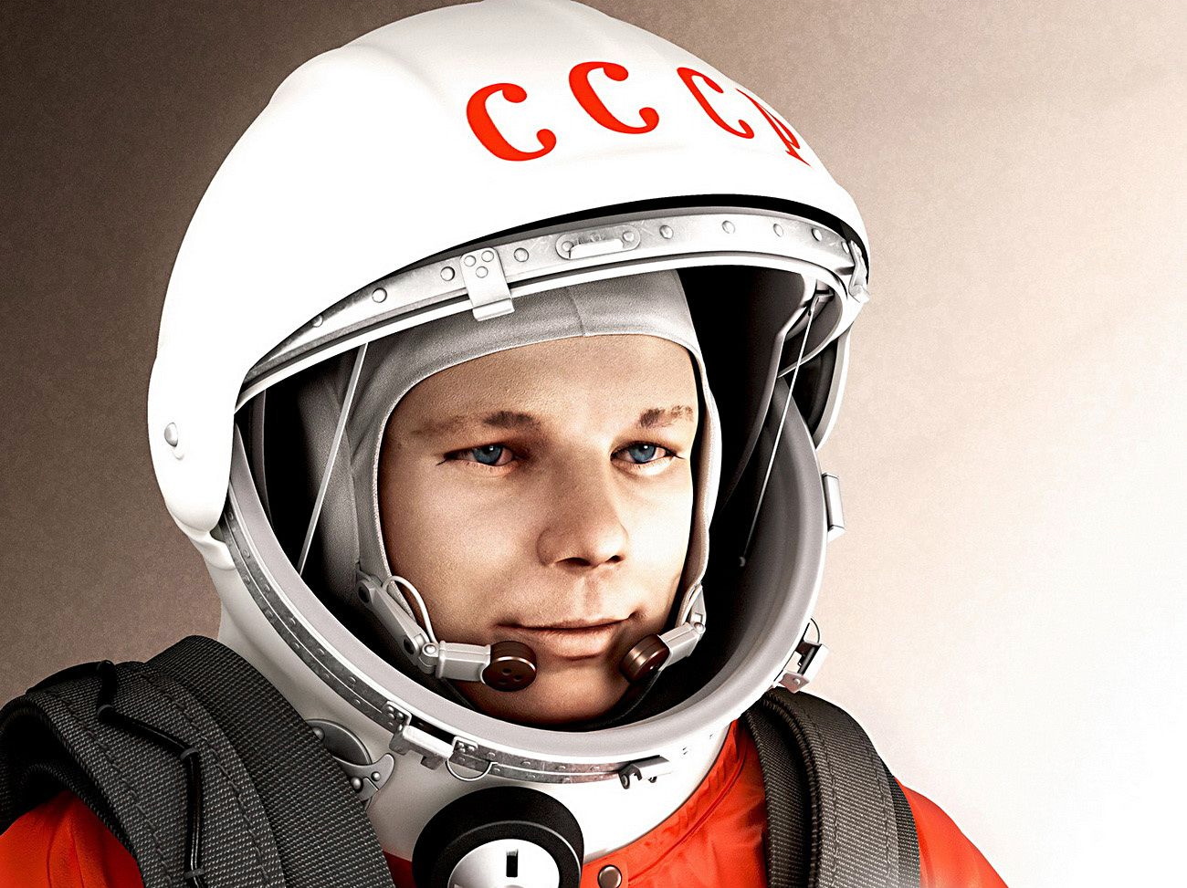
4 жовтня 1957 року колишній СРСР здійснив запуск першого в світі штучного супутника Землі. Перший радянський супутник дозволив вперше виміряти щільність верхньої атмосфери, одержати дані про поширення радіосигналів в іоносфері, відпрацювати питання виведення на орбіту, тепловий режим та інші відомості
12 квітня 1961 о 9 год. 07 хв. за московським часом на радянському космодромі Байконур відбувся запуск космічного корабля "Схід" з майором ВВС Юрієм Олексійовичем Гагаріним на борту. Запуск пройшов успішно. Таким чином, через 4 роки після виведення першого штучного супутника Землі Радянський Союз вперше в світі здійснив політ людини в космічний простір.

Slide 7
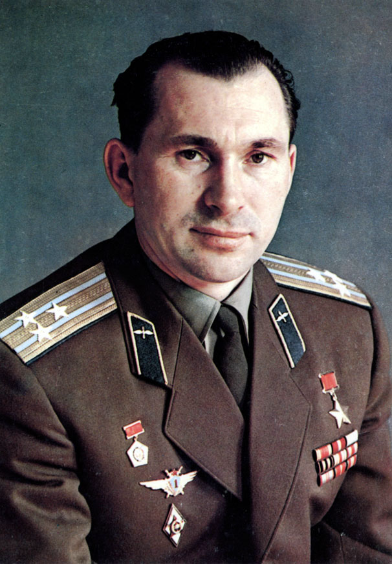
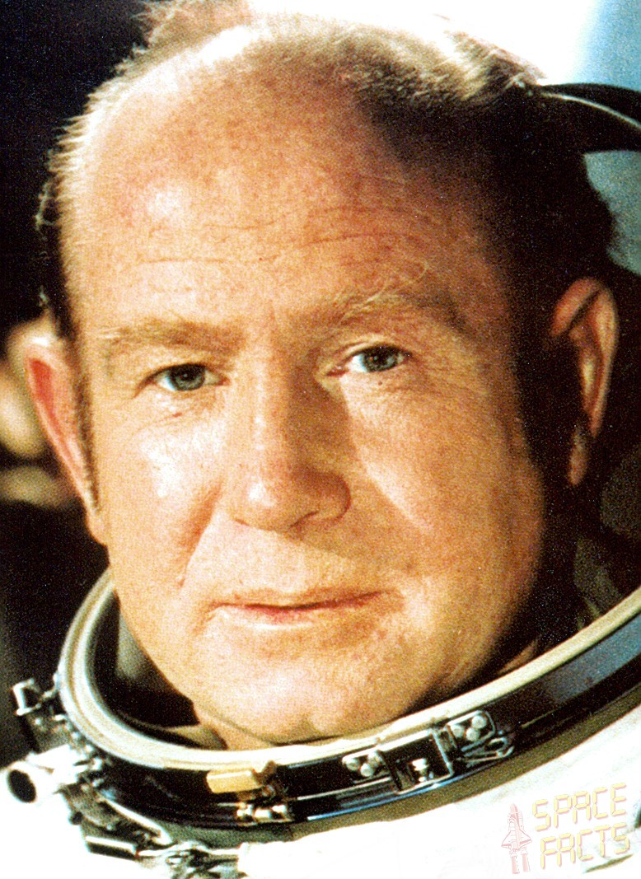
18 березня 1965 року був виведений на орбіту корабель "Схід" з двома космонавтами на борту - командиром корабля полковником Павлом Бєляєвим і другим пілотом підполковником Олексієм Леоновим

Slide 8
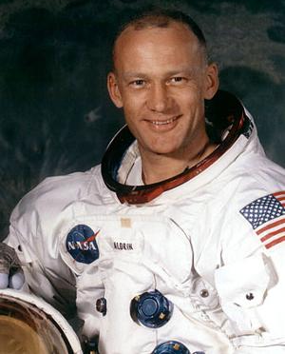
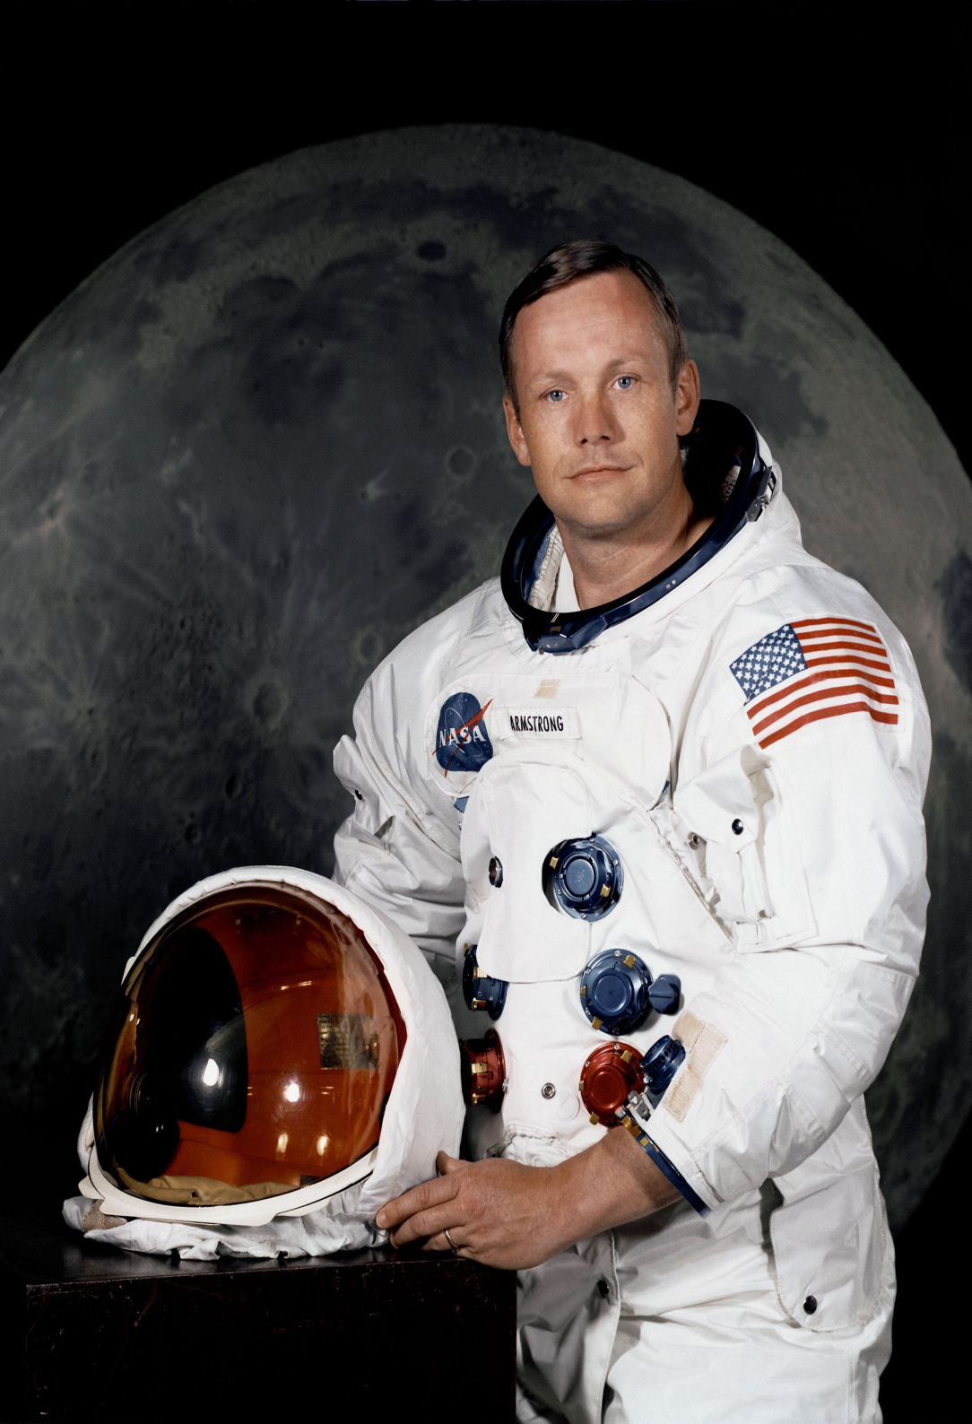
20липня 1969 астронавти Армстронг і Олдрін висадилися на Місяці,де взяли зразки грунту.

Slide 9
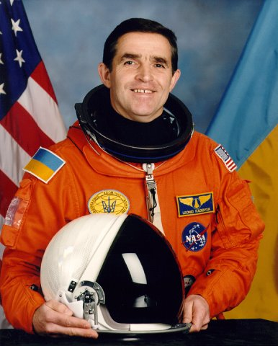
1997р. на американському космічному кораблі працював перший космонавт незалежної України Л.Каденюк.

Slide 10
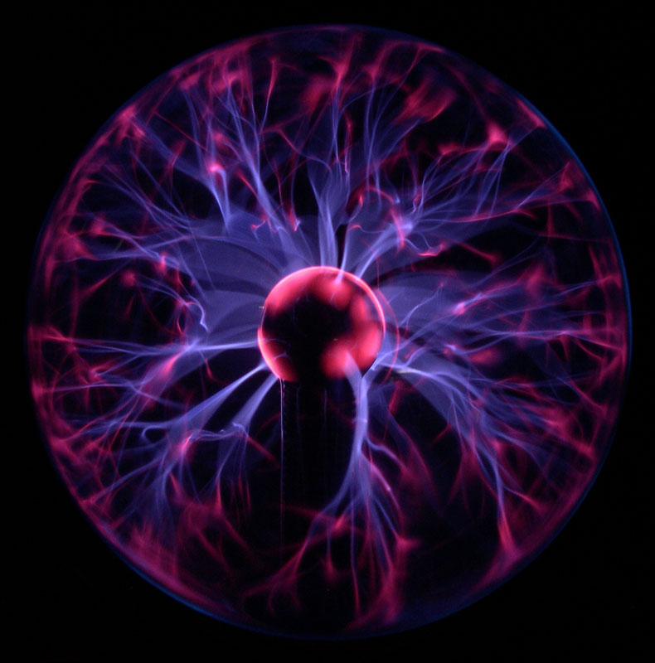
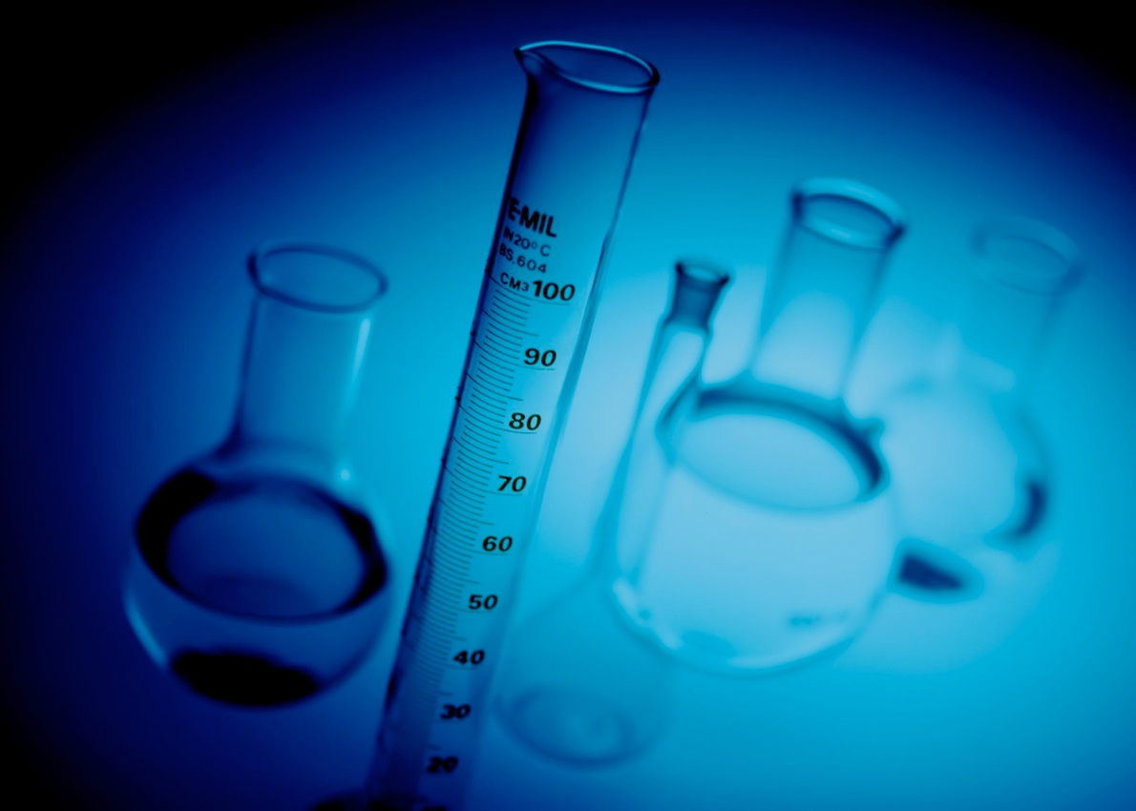
Відкриття в різних областях науки

Slide 11
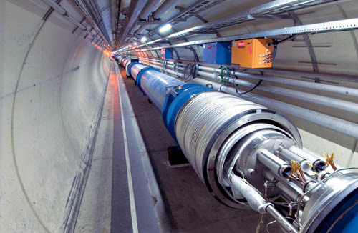
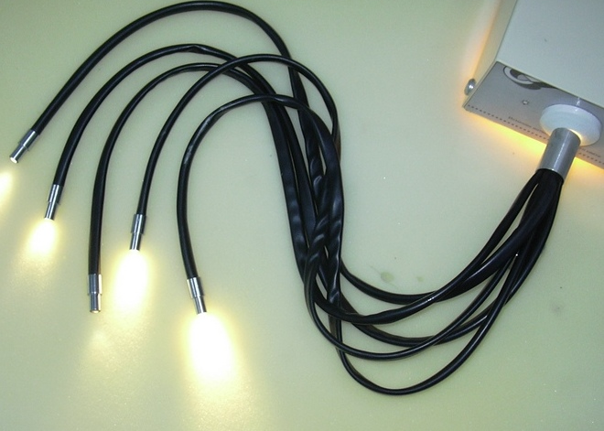
2008 року відбувся запуск андронного колайдера-прискорювача елементарних частинок
Значний внесок зробили вчені Сахаров,Ландау,Александров та ін..
. Виникла волоконна оптика, за допомогою якої можна вивчати внутрішні органи тіла.

Slide 12
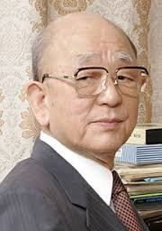
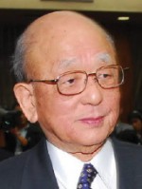
2010о.лауреатами Нобелівської премії стали Негісі та Судзукі за створення паладієвих каталізаторів

Slide 13
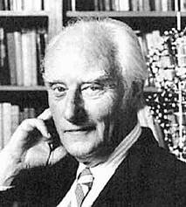
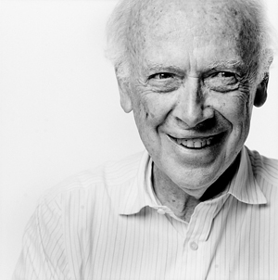
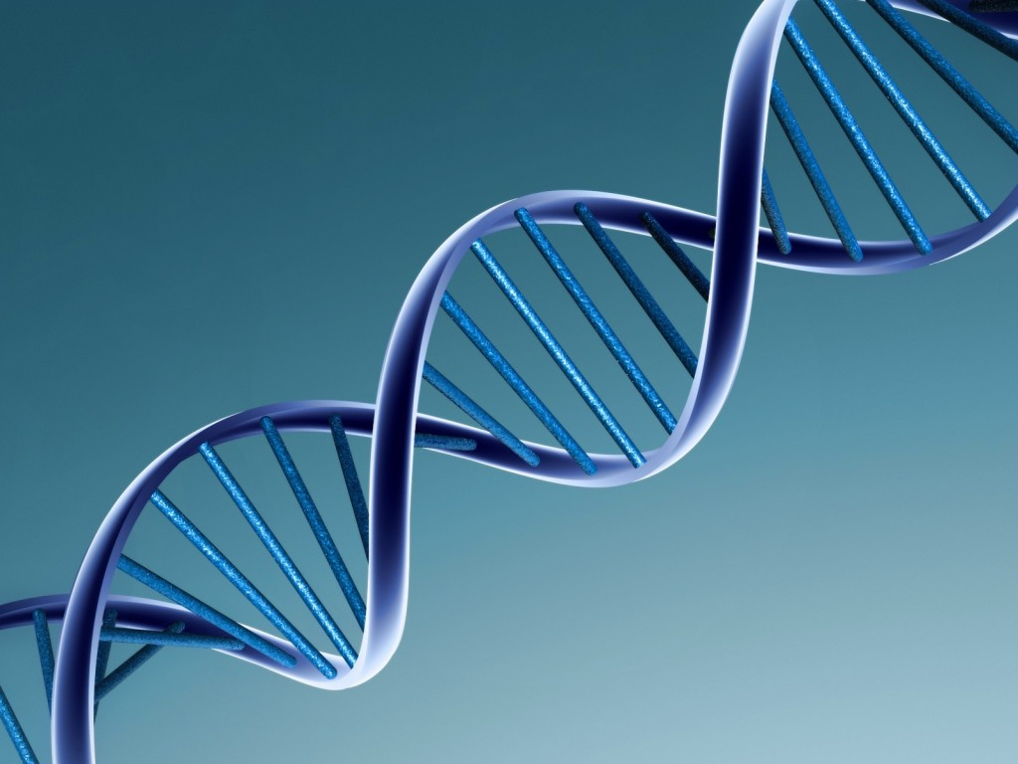
1953 р. англієць Ф. Крік і американець Д. Уотсон зробили важливе відкриття, відтворивши модель дуже складної молекули ДНК у вигляді двох переплетених ланцюжків хімічних сполук – подвійної спіралі

Slide 14
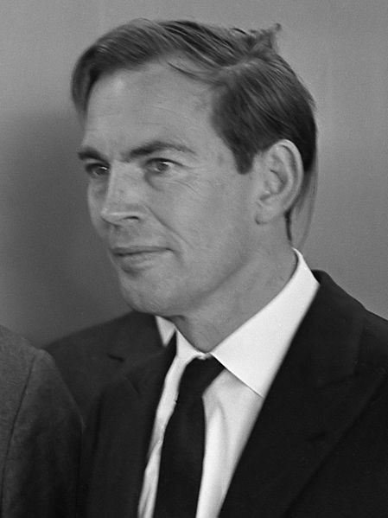
1950 р. уперше в хірургічній практиці здійснено пересадку нирки. Хірург К. Бернард (ПАР) вперше в 1967 р. здійснив пересадку людського серця.

